Slide 1
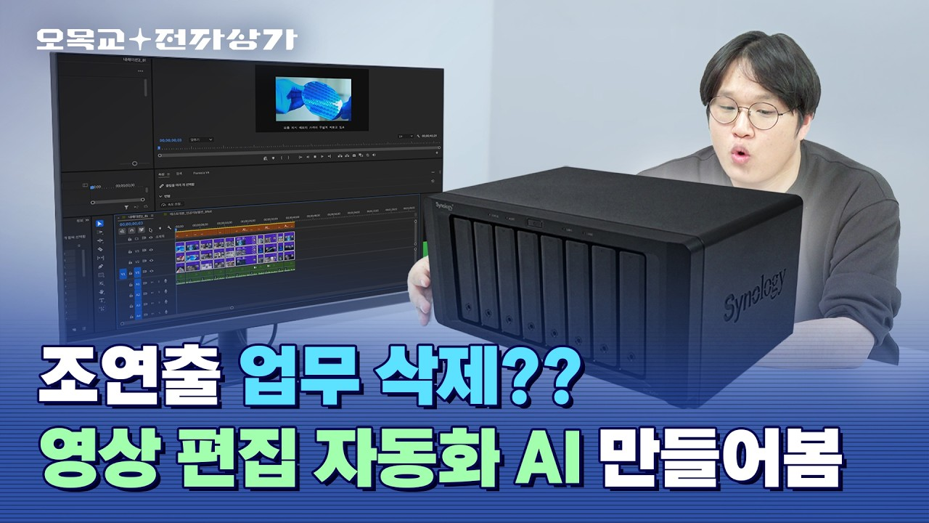
DREAMLABS COLLECTOR
스브스에서 쓸려고 만들었습니다; 완전 자율 AI 편집 에이전트 만들기 / 오목교 전자상가
이 영상은 원본 영상 유입부터 프리미어 타임라인에 컷을 배치하는 것까지 영상 제작 과정을 자동화하는 완전 자율 AI 편집 에이전트 파이프라인 구축을 상세히 다룹니다. 핵심 시스템은 시놀로지 NAS를 중심으로 구글 제미나이를 활용하여 영상의 피사체, 행동, 카메라 움직임까지 분석합니다. 프록시 생성, 클라우드 동기화, AI 기반 메타데이터 주입, 자동 컷 배치 등을 포함하며, 특히 자료화면을 찾는 고통스러운 과정을 해결하는 데 중점을 둡니다. 테일스케일을 통한 원격 NAS 접속, Cloud Sync 및 앱스 스크립트를 활용한 자동화가 주요 구성 요소입니다. 다만, AI 정확도, 초기 설정 난이도, 그리고 최종 인간 검수의 필요성 등 현실적인 한계점도 함께 제시합니다.
CHANNEL
VIDEO ID
오목교 전자상가
ssOVpPYINls
source: https://www.youtube.com/watch?v=ssOVpPYINls | video_id: ssOVpPYINls | generated: 2026-07-23T15:42:52Z

Slide 2
Executive Summary
영상 시청 전 빠른 정보 습득을 위한 요약
SUMMARY
이 영상은 원본 영상 유입부터 프리미어 타임라인에 컷을 배치하는 것까지 영상 제작 과정을 자동화하는 완전 자율 AI 편집 에이전트 파이프라인 구축을 상세히 다룹니다. 핵심 시스템은 시놀로지 NAS를 중심으로 구글 제미나이를 활용하여 영상의 피사체, 행동, 카메라 움직임까지 분석합니다. 프록시 생성, 클라우드 동기화, AI 기반 메타데이터 주입, 자동 컷 배치 등을 포함하며, 특히 자료화면을 찾는 고통스러운 과정을 해결하는 데 중점을 둡니다. 테일스케일을 통한 원격 NAS 접속, Cloud Sync 및 앱스 스크립트를 활용한 자동화가 주요 구성 요소입니다. 다만, AI 정확도, 초기 설정 난이도, 그리고 최종 인간 검수의 필요성 등 현실적인 한계점도 함께 제시합니다.
source: https://www.youtube.com/watch?v=ssOVpPYINls | video_id: ssOVpPYINls | generated: 2026-07-23T15:42:52Z

Slide 3
Video Structure
영상 구성과 논리 흐름
01
인트로 및 오프닝 (00:00 - 00:54)
02
기존 영상 제작 프로세스 및 AI가 변화시킬 프로세스 (00:54 - 03:57)
03
시놀로지 NAS 기반 하드웨어 사양 및 추가 셋업 (03:57 - 06:07)
04
프록시 설정 및 테일스케일/맥을 이용한 프록시 전송 (06:07 - 09:02)
05
Cloud Sync를 통한 드라이브 업로드 및 제미나이/앱스 스크립트를 활용한 파일명 정리 (09:02 - 12:15)
06
AI 자동 컷편집 구현 및 한계점 논의 (12:54 - 15:42)
source: https://www.youtube.com/watch?v=ssOVpPYINls | video_id: ssOVpPYINls | generated: 2026-07-23T15:42:52Z

Slide 4
Key Ideas
정보게시물로 전환할 핵심 아이디어
01
시놀로지 NAS를 활용한 미디어 자산 관리 및 AI 기반 자동화 워크플로우 구축.
02
구글 제미나이의 고급 영상 분석 능력(피사체, 행동, 카메라 무브먼트)을 활용한 자료화면 매칭.
03
촬영본 유입부터 프리미어 타임라인 컷 배치까지 이어지는 엔드-투-엔드 자동화 파이프라인.
04
테일스케일, Cloud Sync, 앱스 스크립트 등 다양한 도구의 통합을 통한 효율적인 파일 관리 및 전송.
05
AI를 통한 영상 편집 과정의 비효율성(자료화면 검색) 해결 시도.
06
AI 자동화의 현실적인 한계점 인식 및 인간 검수의 중요성 강조.
source: https://www.youtube.com/watch?v=ssOVpPYINls | video_id: ssOVpPYINls | generated: 2026-07-23T15:42:52Z

Slide 5
DreamLabs Application
DreamLabs 내부 적용 관점
01
내부 영상 콘텐츠 제작을 위한 AI 기반 미디어 자산 관리(MAM) 및 자동화 파이프라인 도입 가능성 검토.
02
구글 제미나이의 영상 분석 기능을 활용하여 DreamLabs의 영상 자료 검색 및 분류 효율성 개선 방안 모색.
03
시놀로지 NAS 또는 유사 온프레미스 솔루션을 활용한 안전하고 효율적인 미디어 스토리지 및 처리 시스템 구축 연구.
04
반복적인 영상 편집 작업을 자동화하기 위한 커스텀 스크립트(예: Python, Apps Script) 개발 및 적용.
05
AI 기반 편집 보조 도구 도입 시, 인간 검수 단계를 포함한 'Human-in-the-Loop' 워크플로우 설계.
06
AI를 활용한 영상 제작 효율성 증대 및 비용 절감 효과에 대한 파일럿 프로젝트 수행.
source: https://www.youtube.com/watch?v=ssOVpPYINls | video_id: ssOVpPYINls | generated: 2026-07-23T15:42:52Z

Slide 6
Verification Required
모델 추론/metadata 한계/원본 확인 필요
01
구글 제미나이의 영상 분석 정확도 및 처리 속도에 대한 실제 벤치마크 데이터 (메타데이터 기반 추론).
02
제시된 자동화 파이프라인의 초기 셋업 난이도와 필요한 기술 전문성 수준 (메타데이터 기반 추론).
03
시놀로지 NAS, 테일스케일, Cloud Sync 등 각 구성 요소 간의 실제 통합 호환성 및 안정성 (메타데이터 기반 추론).
04
AI가 생성한 컷편집 결과물의 품질과 '마지막 20%의 인간 검수'가 필요한 구체적인 범위 및 작업 내용 (메타데이터 기반 추론).
05
전체 시스템 구축 및 운영에 필요한 하드웨어 및 소프트웨어 라이선스 비용 (메타데이터 기반 추론).
source: https://www.youtube.com/watch?v=ssOVpPYINls | video_id: ssOVpPYINls | generated: 2026-07-23T15:42:52Z

Slide 7
Source & Download Metadata
게시물과 문서 산출물 추적 정보
METADATA
Title: 스브스에서 쓸려고 만들었습니다; 완전 자율 AI 편집 에이전트 만들기 / 오목교 전자상가
Channel: 오목교 전자상가
Video ID: ssOVpPYINls
Source URL: https://www.youtube.com/watch?v=ssOVpPYINls
Playlist ID: PLHwM6idVO2zyqi2IZeDAiP5QBqRXd2Zyh
Generated at: 2026-07-23T15:42:52Z
Source basis: metadata_and_model_inference
source: https://www.youtube.com/watch?v=ssOVpPYINls | video_id: ssOVpPYINls | generated: 2026-07-23T15:42:52Z

